Slide 1


*
모바일신분증을 활용한
2026 블록체인 & AI 해커톤 (제안서 양식)
[공모 제안서 양식 목차]
표지: 팀명과 제출일 작성必
제안 요약서 표 수정 불가(최대 2p 분량)
제안내용의 목적 및 필요성
제안내용의 상세 설명
제안내용의 차별성
기대효과
제안내용 관련 자료:(캡처 이미지, URL, QR 코드 등) 있을 경우 첨부
기타: 제안내용에 대한 기타 추가내용이 있을 경우 작성
공모 제안서 작성 유의사항
각 Page의 주제에 대하여 구체적으로 작성합니다.(텍스트 나열 지양)
제시된 주제에 대해 누락 없이 작성합니다.
총 10 페이지 이내(요약서 및 표지 제외)로 작성합니다.
8분 이내 Presentation 가능하도록 작성합니다.(8분 발표/ Q&A 5분)
프로젝트명 :
디지털 타임캡슐
[예선 심사기준]
심 사 항 목 | 배 점
창 의 성 | 35점
실현 가능성 | 35점
사 업 성 | 30점
팀 명 : 과거맛 쿠키
제출일 : 2026. 05. 28

Slide 2
제안 요약서
표 수정 불가 ※ 표식 설명은 작성 후 삭제 요망 (제안 요약서는 최대 2p 이내 작성할 것)
참 가 구 분 | □ Track 1 : 비즈니스 아이디어 공모 |  |  |  |  | □ Track 2 : 제안 아이디어를 고도화 MVP 모델 개발 · 시연
참 가 유 형 ※ 해당사항 체크박스 내 ▣ 표기 | ◈ 개인 | □ 학생 |  |  |  |  |  | □ 일반
 | ◈ 팀 | □ 학생 |  |  | □ 스타트업 |  |  |  |  | □ 일반
팀 명 | 과거맛 쿠키
프로젝트명 | PastCookie: 미래형 타임캡슐 SNS
아 이 디 어 개 요 | PastCookie는 오늘의 감정·사진·메시지를 시간별, 날짜별(24시간, 7일, 2026-10-12 등)의 미래 피드로 남기는 SNS형 타임캡슐 서비스이다. 일반 캡슐은 가볍게 만들고, 장기 보관·특정 수신자·부재 이후 전달처럼 중요한 캡슐은 모바일 신분증/OpenDID 검증과 블록체인 해시 봉인으로 신뢰를 더하고자 한다
신 청 자 | 성 명 | 남정훈
 | 생년월일 | 990508 |  |  |  |  | 소 속 |  | 개인
 | 휴대전화 | 010-7146-3851 |  |  |  |  | E - mail |  | surtrcode@gmail.com
구 성 원 | 성 명 | 생년월일 | 소 속 | 휴대전화 |  |  |  |  | E - mail
 | 없음

Slide 3
제안내용의 목적 및 필요성
기존 SNS와 다른 새로운 서비스를 만들고자 하는 목표, “지금 내 시점을 공유” -> “미래에 도착하는 피드”로 확장하는 구조
1. 새로운 SNS 경험을 만든다
• PastCookie의 출발점은 “디지털 유산 관리”라는 아이디어에서 시작했습니다. 디지털이 발달된 시대에 태어난 세대들은 대부분의 데이터를 온라인 상에 담고 있습니다.
• 하지만 현재의 SNS는 “지금 이 순간”을 빠르게 소비하는 구조에 집중되어 있습니다. 게시물은 업로드 직후 반응을 얻고, 시간이 지나면 피드 속에서 잊혀집니다. 우리는 여기서 한 가지 질문을 던졌습니다.
“지금 남긴 기록이 미래의 나와 친구에게 다시 도착한다면 어떨까?”
2. 기존 SNS가 놓치는 지점
• 현재의 SNS는 “지금 이 순간”을 중심으로 빠르게 소비되는 구조입니다. 게시물은 업로드 직후 반응을 얻고, 시간이 지나면 피드 속에서 묻히게 됩니다. 과거의 게시물을 다시 찾더라도, 당시의 감정과 맥락을 다시 경험하기는 어렵습니다.
• 사람들은 이미 많은 기록을 온라인에 남기고 있지만, “특정 미래 시점에 다시 도착하는 경험”은 아직 SNS의 기본 구조 안에 존재하지 않습니다.
• PastCookie는 오늘의 기록이 미래의 나와 친구에게 다시 도착하는
Future Feed 경험을 통해, 저장이 아닌 “기다림과 개봉” 중심의 새로운 SNS 경험을 제안합니다.
3. 문제 : 죽음과 디지털 처리 부재
• PastCookie는 죽음을 무겁게 소비하는 서비스가 아니라, “부재 이후에도 사람과 사람이 연결될 수 있는가”라는 질문에서 출발하였습니다.
• 사용자는 미래의 특정 이벤트를 위해 영상을 미리 남길 수 있습니다. 친구의 결혼식, 부모님의 생일, 자녀의 성인이 되는 날처럼 중요한 순간에 PastCookie가 기록을 다시 전달해주는 구조입니다.
• 중요한 캡슐에는 작성자·수신자·수탁자를 검증하는 Verified Capsule 기능을 적용하여, 사칭이나 무단 공개 가능성을 줄이고 안전하게 미래로 전달될 수 있도록 설계하였습니다.
4. 모바일 신분증을 사용하는 이유
• PastCookie의 목표는 글로벌 Future Feed SNS이며, 모바일 신분증은 모든 사용자에게 강제되는 기능이 아니라 중요한 캡슐에만 적용되는 선택형 Verified Capsule 레이어입니다.
• 한국 MVP에서는 모바일 신분증과 OpenDID 기반 검증 구조를 활용하여 작성자·수신자 권한을 검증하고, 중요한 기록이 안전하게 전달될 수 있는 구조를 실증하고자 합니다.
• 또한 블록체인에는 원문 데이터가 아닌 캡슐의 해시값과 공개 정책만 기록하여, 위변조 여부와 공개 조건을 검증할 수 있도록 설계하였습니다.

Slide 4
제안내용의 상세 설명
PastCookie는 사용자가 현재의 문구, 사진, 영상, 음성 메시지를 미래의 특정 시점에 다시 도착하도록 설정하는 Future Feed SNS이며,
“작성 → 캡슐화 → 예약일까지 대기 → 개봉 → 공유/회고”의 흐름을 가지고자 합니다.
A. 일반 캡슐
• 사용자는 간편 가입 후 텍스트, 사진, 영상, 음성 메시지를 담아 누구나 쉽게 캡슐을 만들 수 있다.
• 캡슐은 사용자가 지정한 특정 날짜, 특정 이벤트 등 원하는 미래 시점에 맞춰 예약할 수 있다.
• 공개 범위는 나만 보기, 친구와 함께 열기, 특정 수신자에게 전달, 공개 피드 공유 중 선택할 수 있으며, 개봉 이후에는 친구와 공유하거나 다음 캡슐을 만들 수 있다.
B. AI 회고 보조
• AI는 사용자가 작성한 기록을 바탕으로 캡슐 제목, 미래 편지 초안, 감정 키워드, 해시태그, 회고 질문을 제안한다.
• 개봉 시점에는 과거의 내가 남긴 메시지를 현재의 나와 비교할 수 있도록 요약 카드와 회고 문장을 생성한다.
• AI는 사용자의 감정을 대신 판단하는 것이 아니라, 기록을 더 잘 남기고 다시 돌아볼 수 있도록 정리와 표현을 보조하는 역할을 한다.
C. Verified Capsule
• 장기 보관, 특정 수신자 전달, 가족·수탁자 캡슐, 부재 이후 전달처럼 신뢰가 중요한 캡슐에는 Verified Capsule 기능을 선택적으로 적용한다.
• 모바일 신분증과 OpenDID를 활용해 작성자, 수신자, 수탁자의 권한을 검증하되, 원본 신분정보는 저장하지 않고 검증 결과와 정책만 보관한다.
• 블록체인에는 캡슐 원문이 아니라 해시값, 공개 조건, 예약 시점만 기록하여 캡슐이 위변조되지 않았고 정해진 조건에 따라 개봉되었음을 확인할 수 있게 한다.
서비스 동작 흐름
• 사용자는 텍스트, 사진, 영상, 음성 메시지를 작성하고, 국가·시간대 기준으로 정확한 개봉 날짜와 시간을 지정한다. • AI는 제목, 요약, 감정 키워드, 미래 질문을 제안하며, 사용자가 승인한 내용만 캡슐로 봉인된다. • 캡슐 원문은 암호화해 오프체인에 저장하고, 블록체인에는 해시값과 공개 정책, 개봉 시간만 기록한다. • 예약된 날짜와 시간이 되면 수신자에게 알림이 전달되고, 캡슐을 개봉하거나 친구·가족과 공유할 수 있다. • 중요한 캡슐에는 모바일 신분증/OpenDID 기반 Verified Capsule을 적용해 작성자와 수신자 권한을 검증한다.

Slide 5
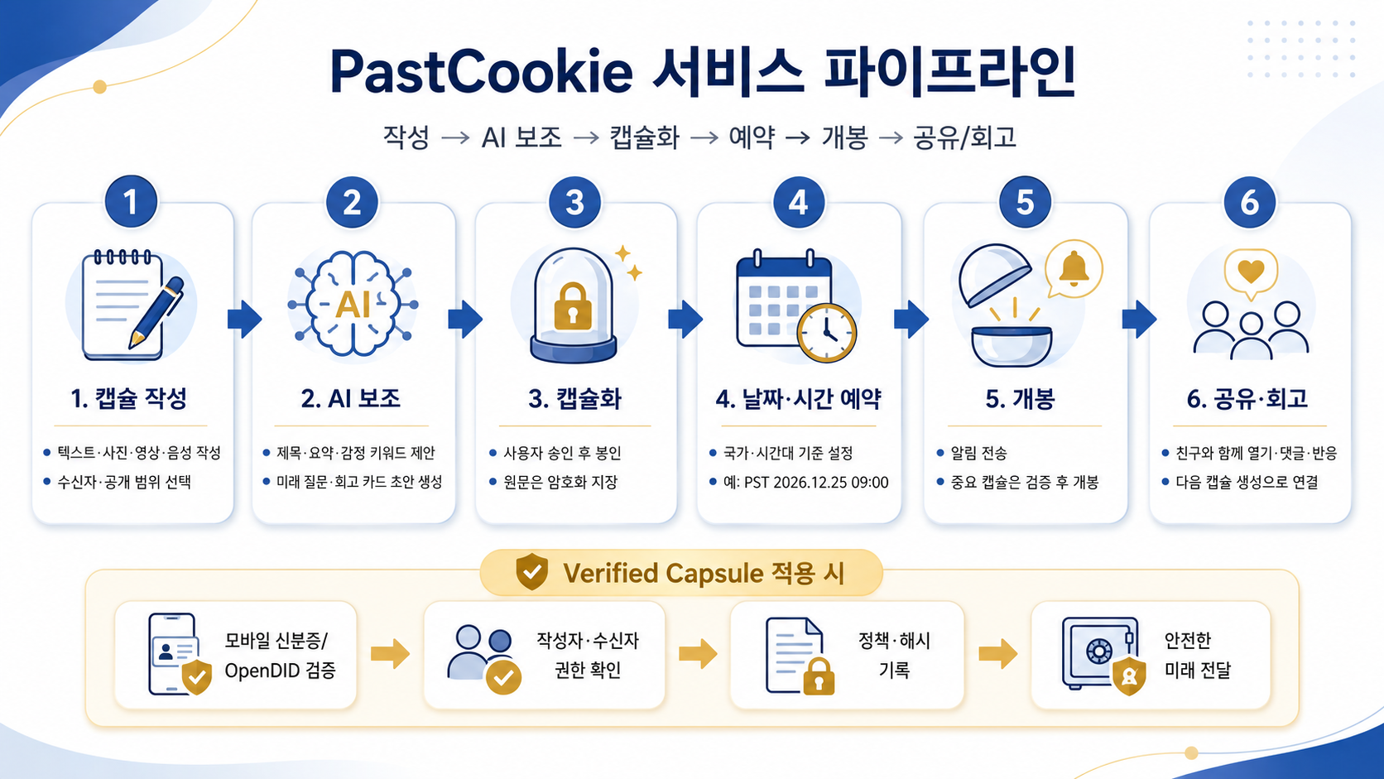
제안내용의 상세 설명

Slide 6
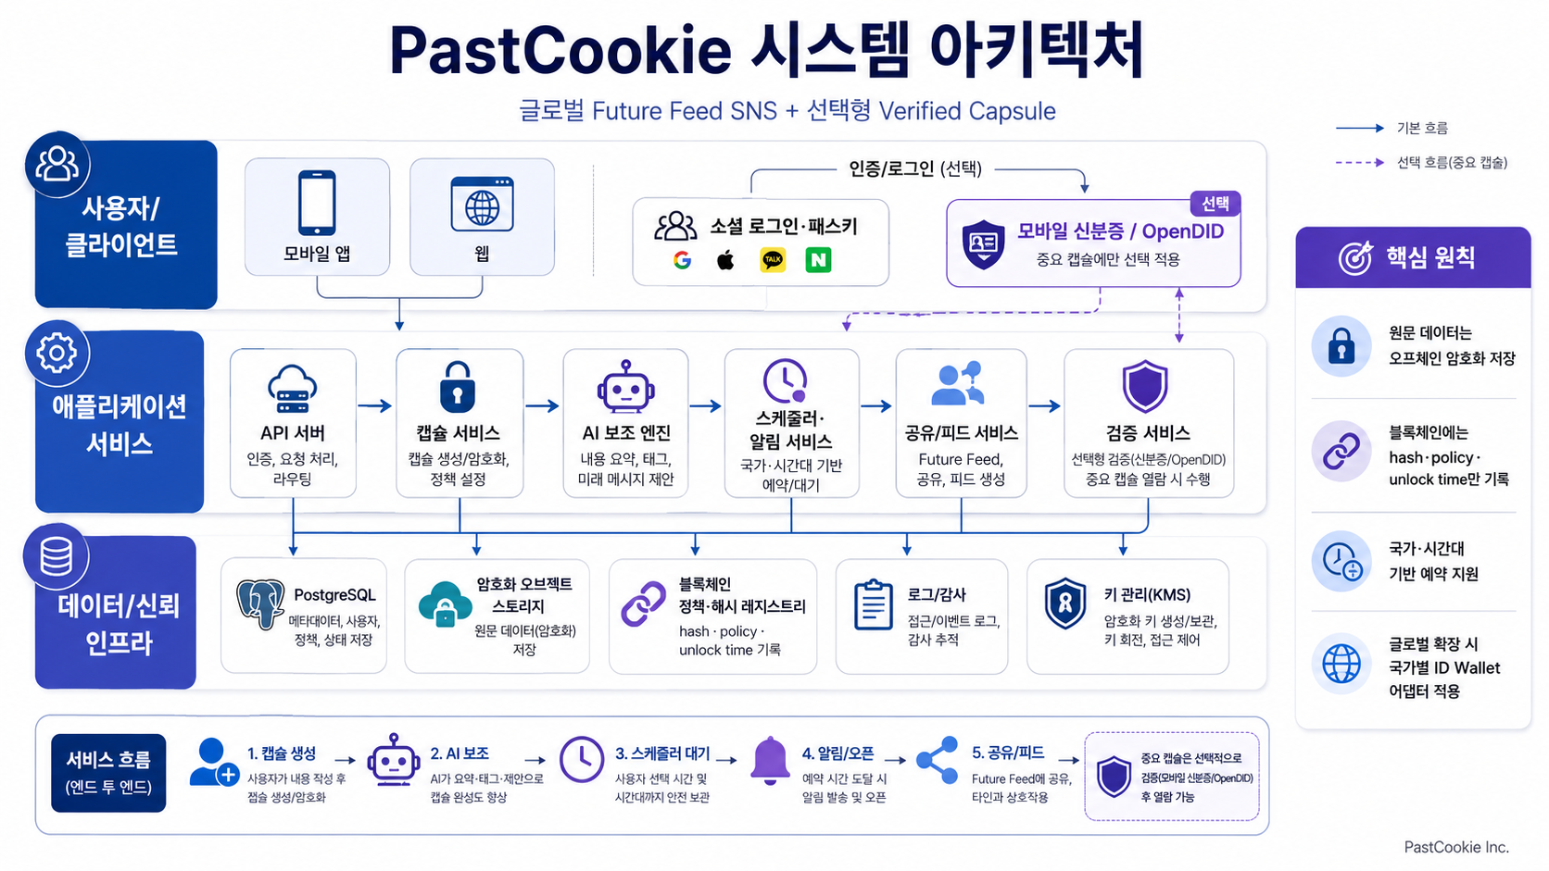
제안내용의 상세 설명

Slide 7
제안내용의 차별성
PastCookie는 해외 타임캡슐·회고 서비스의 장점을 참고하되, 이를 “Future Feed SNS + AI 회고 + 선택형 검증” 구조로 확장한다.
FutureMe와의 차이
• FutureMe는 미래의 나에게 편지를 보내는 경험에 강점이 있다.
• PastCookie는 텍스트 편지를 넘어 사진, 영상, 음성, 친구 태그, 공개 피드까지 포함하는 SNS형 캡슐 경험을 제공한다.
• 단순 발송에서 끝나는 것이 아니라, 개봉 후 반응·댓글·공유·다음 캡슐 생성으로 이어지는 반복 루프를 만든다.
Timehop과의 차이
• Timehop은 과거의 사진과 게시물을 다시 보여주는 회고 경험에 가깝다.
• PastCookie는 과거 회고에 머무르지 않고, 사용자가 직접 미래의 개봉 날짜와 시간을 설계한다.
• 사용자는 “언젠가 다시 보기”가 아니라, 특정 날짜와 이벤트에 맞춰 기록이 도착하는 경험을 만든다.
FOREVER와의 차이
• FOREVER는 사진·영상 등 가족 기록을 장기 보관하는 아카이브 성격이 강하다.
• PastCookie는 보관보다 “미래에 도착하는 소셜 경험”을 전면에 둔다.
• 장기 보관은 프리미엄/고신뢰 기능으로 확장한다.
PastCookie 핵심
• Future Feed SNS
• 정확한 날짜·시간 예약
• AI 회고 카드
• 친구와 함께 개봉·공유
• Verified Capsule
• 블록체인 기반 봉인 검증
일반 SNS와 다른 점
• 기존 SNS는 “지금 올리고 바로 반응받는 피드”가 중심이다. PastCookie는 콘텐츠가 미래에 열리도록 설계되어 기다림 자체가 콘텐츠가 된다.
• 댓글·좋아요 중심의 짧은 소비가 아니라, 특정 날짜에 도착하는 감정적 이벤트를 만든다.
• 생일, 졸업, 입대, 유학, 연애, 팀 프로젝트, 가족 기록처럼 실제 관계와 시간성을 가진 콘텐츠에 적합하다.
검증 레이어가 필요한 순간
• PastCookie는 모든 캡슐에 신분증 인증을 요구하지 않는다. 일반 캡슐은 누구나 가볍게 만들고 공유할 수 있다.
• 다만 장기 보관, 특정 수신자 전달, 부재 이후 전달, 가족·수탁자 캡슐처럼 신뢰가 중요한 경우에는 검증이 필요하다.
• 이때 모바일 신분증과 OpenDID는 한국 MVP의 선택형 신뢰 레이어로 적용되며, 글로벌 확장 시에는 국가별 ID Wallet 또는 VC 기반 인증으로 대체 가능하다.

Slide 8
기대효과
PastCookie는 가벼운 SNS에서 시작해, 미래에 다시 도착하는 기록과 중요한 순간의 전달 경험으로 확장된다.
사용자 경험 효과
• 사용자는 오늘의 기록을 단순히 업로드하는 것이 아니라, 미래의 특정 날짜와 시간에 다시 만나는 새로운 SNS 경험을 하게 된다.
• 친구와 함께 열기, 기념일 캡슐, 생일 메시지, 단기 챌린지처럼 기다림과 개봉이 있는 자연스러운 재방문 루프를 만든다.
• AI 회고 카드는 “그때의 나”와 “지금의 나”를 비교하게 하여, 단순 게시물이 아닌 감정적인 기억 경험으로 확장된다.
• 사용자가 부재한 이후에도 친구의 결혼식, 부모님의 생일, 자녀의 기념일처럼 중요한 순간에 미리 남긴 메시지를 전달할 수 있다.
사업화 효과
• 초기에는 무료 일반 캡슐을 중심으로 사용자를 확보하고, 장기 보관·고용량 미디어·가족 캡슐·검증형 캡슐을 유료 기능으로 확장할 수 있다.
• 개인 사용자뿐 아니라 커플, 친구 그룹, 가족, 동아리, 팬 커뮤니티, 크리에이터 공식 캡슐 등 다양한 소셜 사용처로 확장 가능하다.
• 한국 MVP에서는 모바일 신분증 기반 Verified Capsule을 먼저 실증하고, 이후 글로벌 시장에서는 국가별 ID Wallet 또는 VC 기반 인증으로 확장할 수 있다.
• PastCookie는 SNS, 타임캡슐, AI 회고, 디지털 아카이브, 디지털 유산 시장을 단계적으로 연결하는 플랫폼으로 성장할 수 있다.
기술·신뢰 효과
• 원문 데이터는 암호화된 오프체인 저장소에 보관하고, 블록체인에는 해시값과 공개 정책만 기록하여 개인정보 노출 위험을 줄인다.
• 모바일 신분증은 필수 가입 조건이 아니라, 장기 보관·특정 수신자 전달·부재 이후 전달처럼 신뢰가 필요한 캡슐에만 선택적으로 적용한다.
• OpenDID/VC 구조를 활용하면 반복 검증 시 전체 신분정보가 아니라 필요한 속성만 확인하는 방식으로 확장할 수 있다.
• 국가와 시간대 기준 예약, 수신자 권한 검증, 캡슐 위변조 확인을 통해 글로벌 서비스에 필요한 신뢰 기반을 마련한다.
초기 검증 지표
• 첫 캡슐 생성 완료율, 예약 날짜·시간 설정률, D+1/D+7 개봉률을 통해 핵심 사용 흐름이 실제로 작동하는지 검증한다.
• 개봉 후 댓글, 반응, 친구 공유, 다음 캡슐 생성률을 통해 PastCookie가 단발성 기능이 아니라 반복 사용되는 SNS 루프인지 확인한다.
• 장기 캡슐은 처음부터 강요하지 않고, 단기 캡슐 개봉 경험 이후 30일·1년 이상 캡슐로 자연스럽게 확장되는지를 측정한다.
• Verified Capsule 전환율을 통해 사용자가 어떤 순간에 모바일 신분증 기반 검증을 필요로 하는지 확인하고, 해커톤 데모에서는 압축 시간 모드로 생성→봉인→예약→개봉 흐름을 즉시 시연한다.

Slide 9
제안내용 관련 자료
해외 서비스 레퍼런스
• FutureMe: 미래의 자신에게 편지를 쓰고 날짜를 선택해 발송하는 서비스. 출처: https://www.futureme.org/
• Timehop: 과거 사진과 기억을 매일 다시 보여주는 회고 앱. 출처: https://www.timehop.com/
• FOREVER: 사진·영상·문서 등을 장기 보관하는 디지털 메모리 플랫폼. 출처: https://www.forever.com/
대회 및 기술 근거
• W3C DID Core: 분산 식별자 기반 디지털 신원 표준. 출처: https://www.w3.org/TR/did-1.0/
• W3C Verifiable Credentials Data Model 2.0: 발급자·보유자·검증자 기반 자격증명 표준. 출처: https://www.w3.org/TR/vc-data-model-2.0/

Slide 10
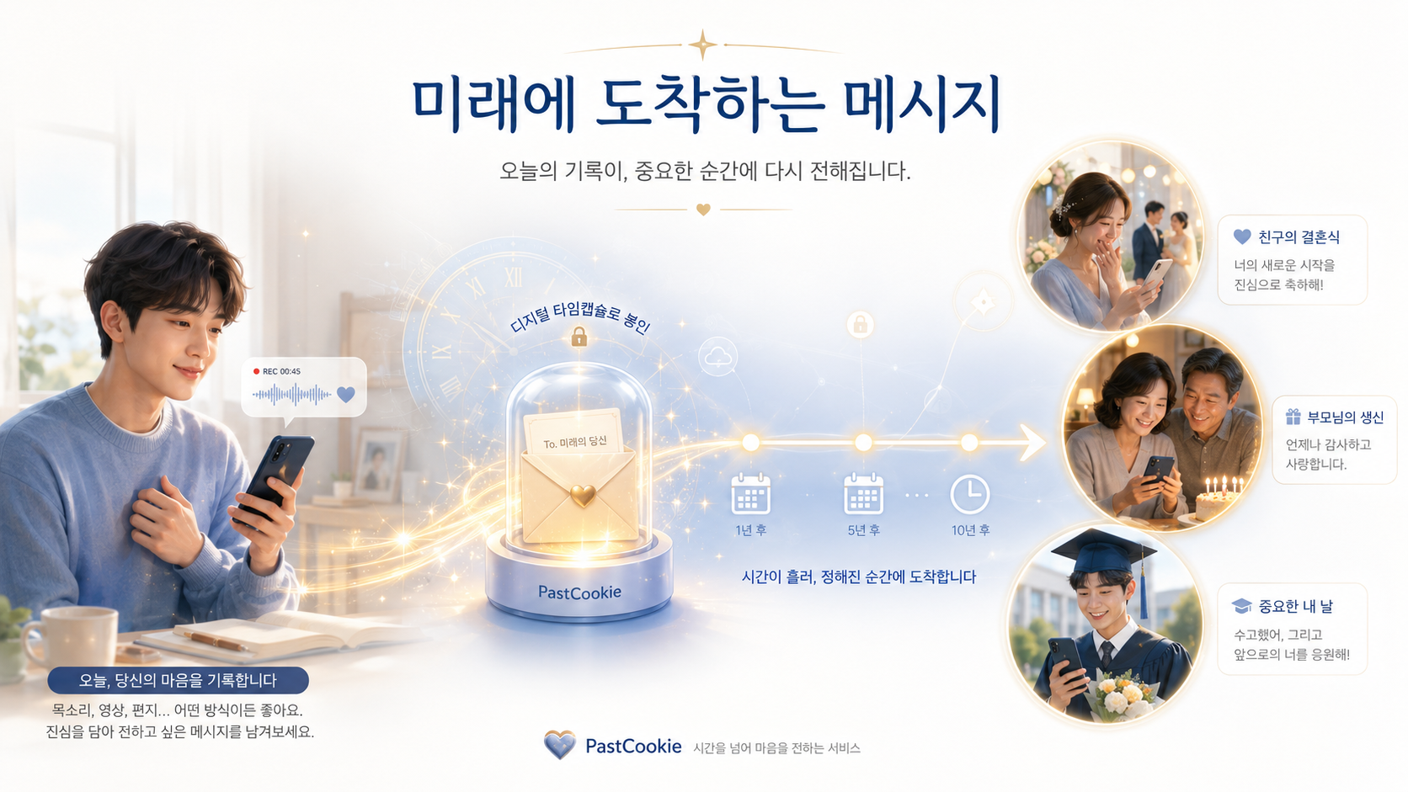
기타(자유 기재)
PastCookie : “오늘의 기록을 미래의 중요한 순간에”

